Slide 1
Государственное автономное учреждение социального обслуживания населения Свердловской области «Комплексный центр социального обслуживания населения города Каменска-Уральского»
Школа пожилого возраста по направлению «Творческая и прикладная деятельность»» тема: «Изготовление картин и оформление фоторамок»
Руководитель: специалист по социальной работе Окулова Ксения Петровна

Slide 2
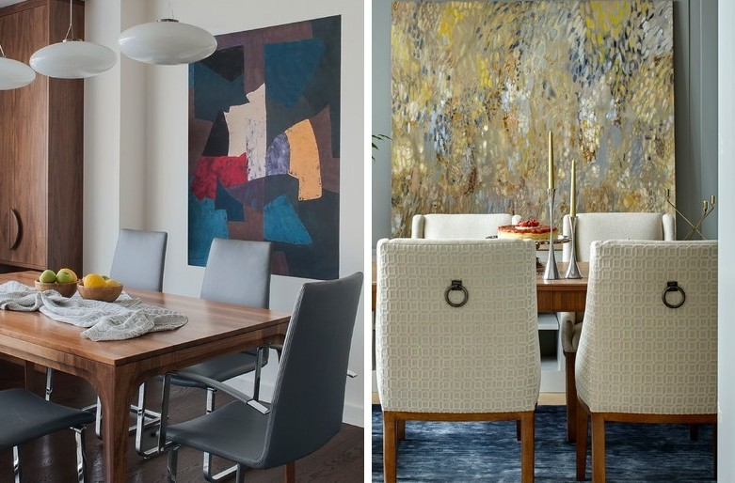
Хенд-мейд картины отлично дополнят любое оформление жилого пространства. Еще бы, ведь кто сможет почувствовать и подчеркнуть настроение дома лучше его хозяев? Исполненные в разнообразных техниках, такие детали сделают особенным даже стандартный дизайн, преобразят незамысловатую кухню или зал, навеют радужные эмоции и привнесут уют.

Slide 3
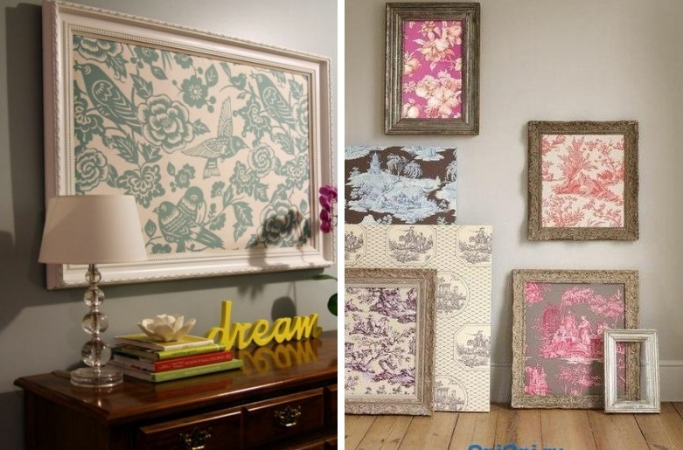
Картины из обоев
Многие красивые обои с замысловатым орнаментом настолько дорогостоящи, что легче клеить вместо них денежные купюры. Так далеко мы заходить не будем, но использовать обои в качестве точечного декора – вполне рациональный компромисс. Тем более, что красивые узоры в большом количестве могут рябить, мы же аккуратно обойдем эти потенциальные неприятности.
Итак, узорчатые обои сами по себе являются готовым полотном, поэтому их достаточно разместить внутри эффектных рам. Хорошо, если рисунок и отдельные цвета будут перекликаться с другими деталями интерьера. Поохотьтесь за распродажами остатков обоев, все равно одного рулона будет вполне достаточно. Более того, можно приобрести несколько видов этого материала для создания модульных композиций.

Slide 4
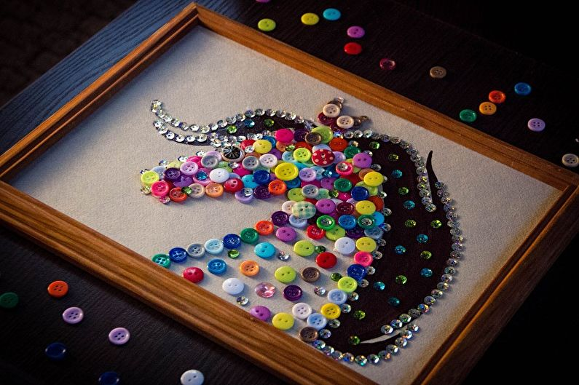
Картины из пуговиц
Обычные пуговицы – это очень удобный материал для творчества. С их помощью создаются оригинальные поделки путем пришивания или крепления клеем. Такая технология универсальна и подойдет для создания необычных картин.
Фурнитурой можно «обрисовать» силуэт буквы, дерева, бабочки, слона, совы или любого другого предмета, который вы придумаете. В магазине швейной атрибутики подберите пуговки в разных конфигурациях и цвете, а дома выложите их на шаблоне и зафиксируйте на подготовленной основе. Жизнерадостные произведения станут чудесным и несколько ироничным дополнением к оформлению кухни, гостиной или детской.

Slide 5
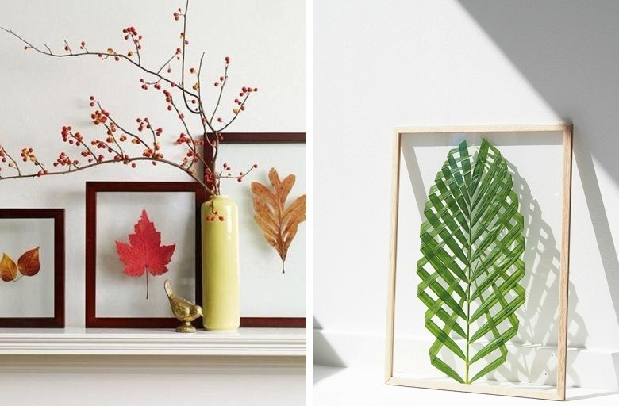
Эко-картины
В современном дизайне эко-стиль занимает одну из первых позиций по востребованности. Натюрель выполняется как из живых, так и из засушенных растений. Оживить интерьер помогут системы вертикального озеленения, панно из суккулентов и стабилизированного мха.
Для сушки листиков и цветочков используйте утюг, пресс или духовку. Летом можно и вовсе просушивать детали на открытом воздухе. Если вы хотите получить объемный гербарий, примените экспресс-сушку, так растительность сохранит естественные формы. Наиболее впечатляющие экспонаты размещайте по одному. Проутюжьте листы между слоями флизелина и зажмите между двумя стеклами. Декор будем смотреться так, будто он завис в воздухе. Прелесть гербария состоит в том, что его легко сделать самостоятельно и со временем обновить.

Slide 6
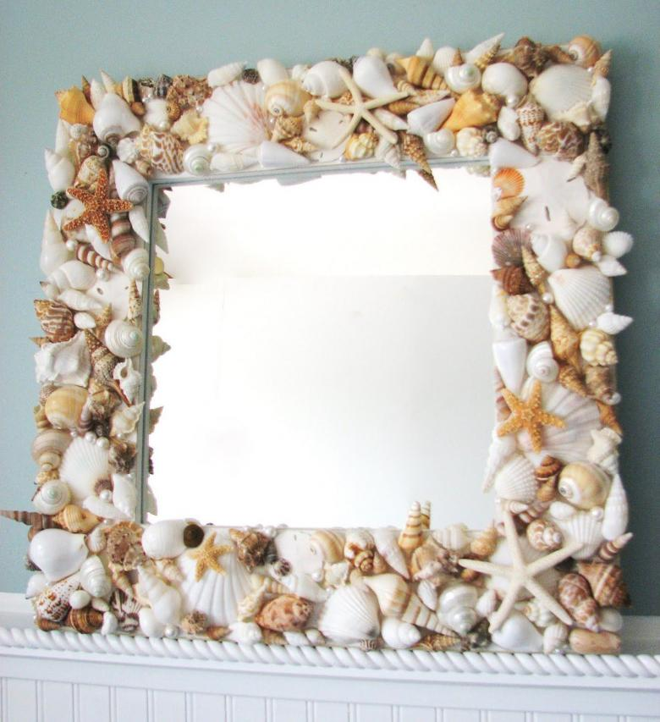
Рамка для фотоснимка, сделанная своими руками, поможет не только украсить интерьер, но и стать уникальным подарком для друзей и родственников.
Из чего можно сконструировать основание для фоторамки
Фантазии мастеров безграничны. Они могут создать свои шедевры абсолютно из любых материалов.
Изготовление рамки из картона и бумаги является наиболее легким из имеющихся способов.

Slide 7
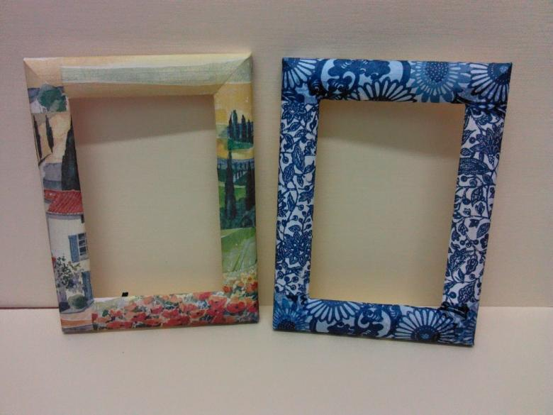
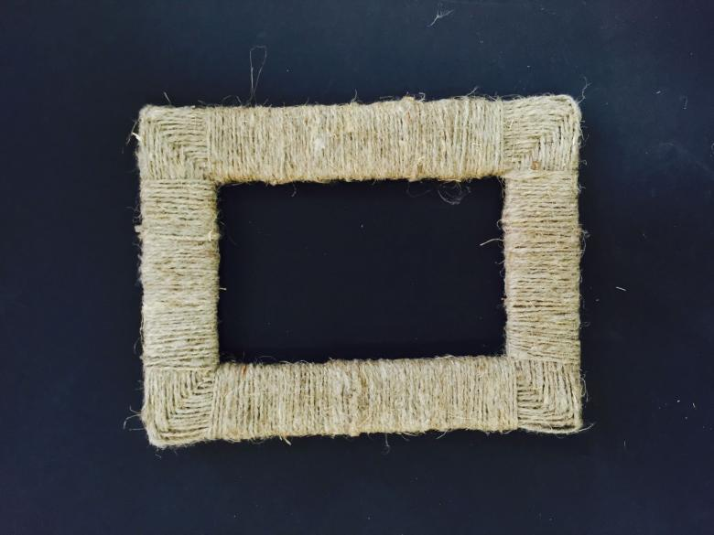
Из картона
Картон является достаточно крепким материалом. Это качество помогает в изготовлении прочной фоторамочки, которая в дальнейшем украсит стену или полочку.
Рассмотрим поэтапно, как сделать красивую фоторамку из картона своими руками.
Вырезаем два прямоугольника, длина и ширина которых на 8 см больше соответствующих сторон фотографии.
В одной из деталей по центру вырезаем прямоугольник, немного меньший по размеру, чем фото.
Склеиваем боковые и нижнюю стороны вырезанных частей между собой.
Из картона вырезаем опорную ножку и приклеиваем с оборотной части рамки.
Если рамка с фотоснимком будет висеть на стене, то потребуется прикрепить петельку.
Вставляем фото в верхнюю непроклеенную часть поделки.

Slide 8
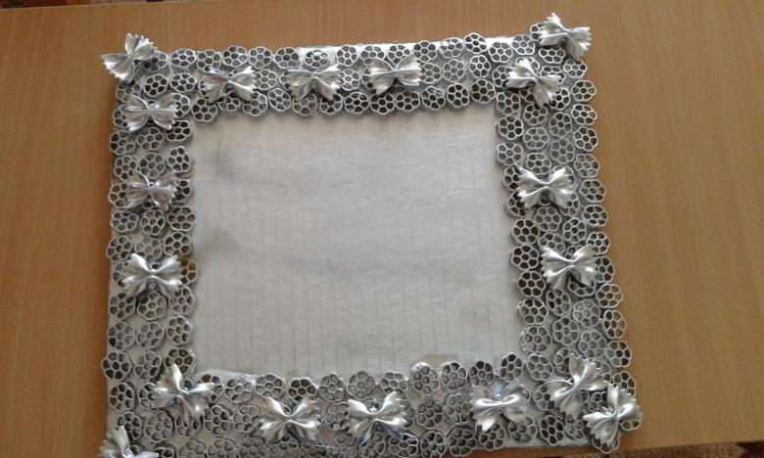
Из бумаги
В любом доме наверняка имеются оставшиеся после ремонта обои или старые газеты и журналы. Умельцы, владеющие техникой оригами, могут изготовить из них замысловатые, собранные из нескольких секций рамочки для снимков. Также можно изготовить фоторамку с жестким каркасом их газетных трубочек. Они переплетаются между собой различными способами и раскрашиваются.
Изделие будет выглядеть необычно и красочно, если вместо газет использовать свернутые трубочки из листов цветных журналов.

Slide 9
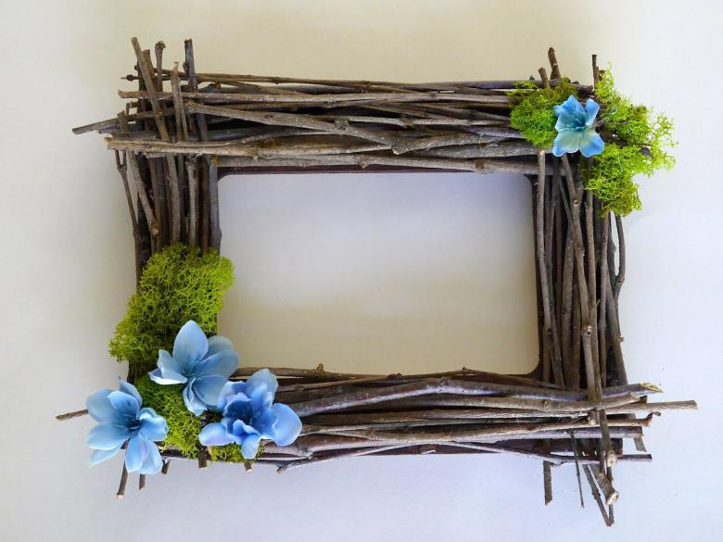
Из дерева
Деревянные элементы являются отличным материалом для конструирования рамки. При изготовлении фоторамки из дерева наиболее удобными считаются ветки вербы, ивы и камыша.
Ход работы:
Заготавливаем необходимое количество тонких прутиков.
Веточки собираем в пучки и скрепляем между собой при помощи горячего клея.
Из получившихся заготовок секатором формируем нужные по длине стороны будущей рамки.
Для прочности конструкцию обвязываем и скрепляем их при помощи тонкой веревочки или тесьмы.
Покрываем изделие прозрачным лаком.

Slide 10
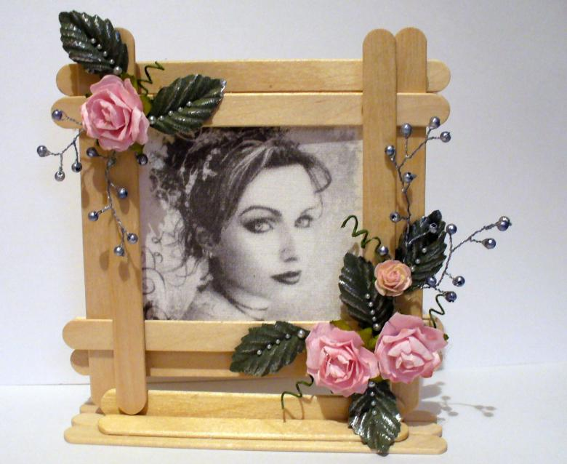
Не менее оригинально поделка будет смотреться, если в качестве элементов каркаса использовать деревянные палочки для мороженого.

Slide 11
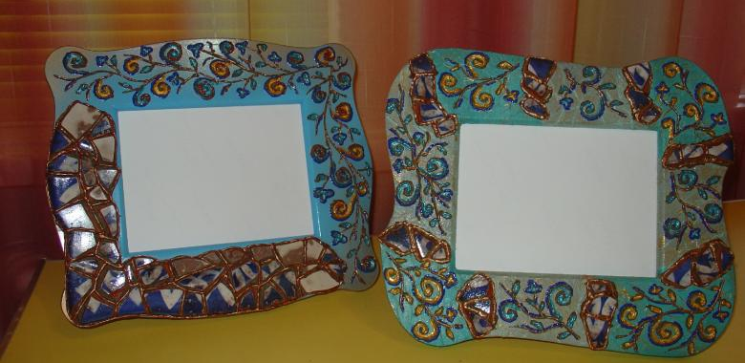
Из потолочных плиток
В строительных магазинах представлено огромное разнообразие данной продукции. Достаточно из понравившейся заготовки с помощью канцелярского ножика вырезать рамку прямоугольной, круглой формы или в форме сердечка, и задекорировать ее.

Slide 12
Из теста
Для изготовления фоторамки следует приготовить тесто, замешанное особым способом.
Потребуется: мука-1 стакан; соль-0,5 стакана; вода-0,5 стакана; масло растительное-50 мл; пищевые красители.
Приготовление теста:
Растворяем в воде пищевой краситель.
Смешиваем муку с солью и заливаем окрашенной водой. Вымешиваем массу.
В полученное тесто добавляем растительное масло и снова вымешиваем.
Из соленого теста формируем шар, накрываем его полотенцем и на два часа оставляем отдыхать.

Slide 13
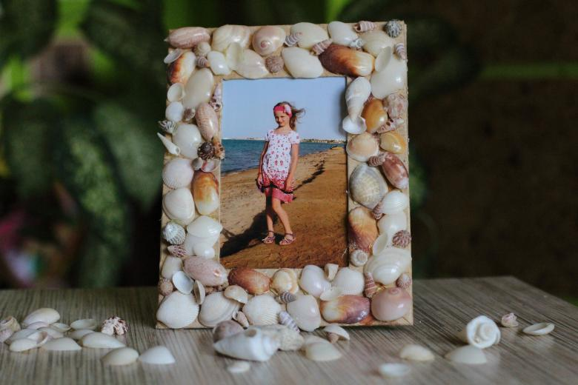
Из готовой пластичной массы лепим рамку и просушиваем ее в духовке, разогретой до 100°С. В процессе сушки, поделку следует периодически переворачивать. Готовое изделие остужают и покрывают лаком.

Slide 14
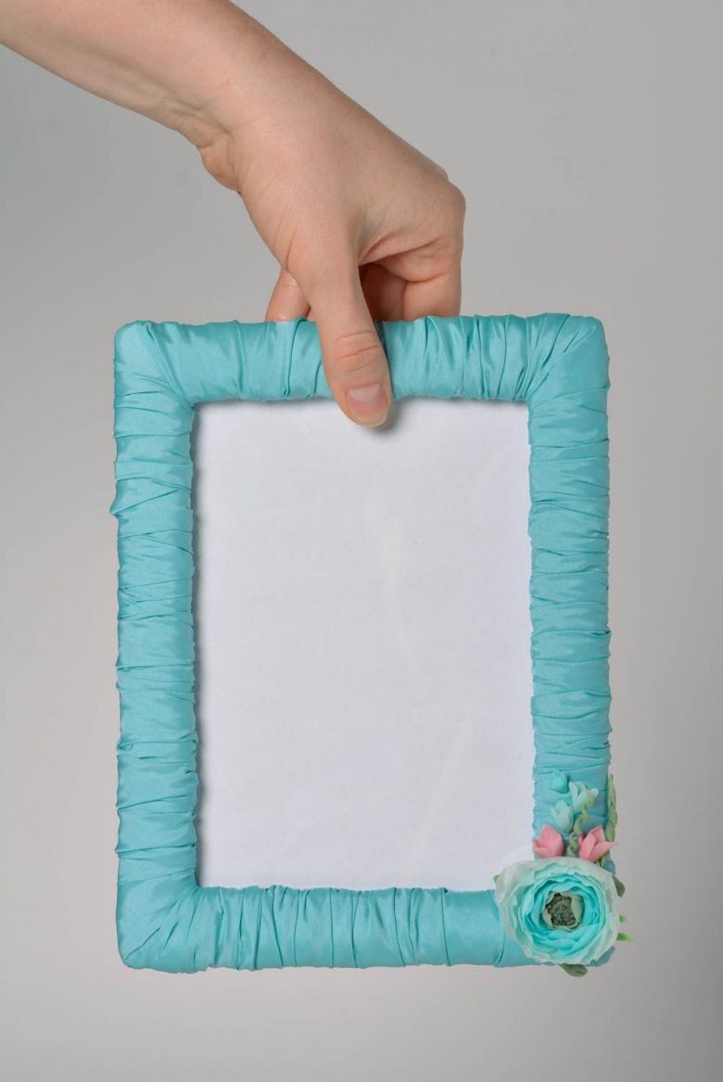
Способы декорирования фоторамок
Если готовая рамка для фото кажется простой и невзрачной, можно украсить ее, превратив в уникальную вещь, способную стать оригинальным элементом декора.

Slide 15
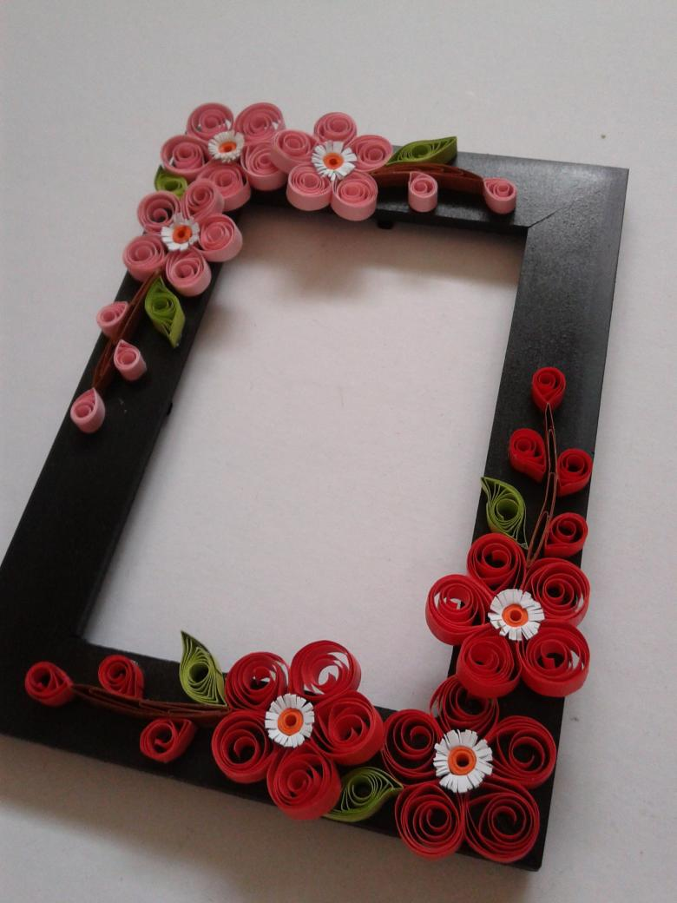
Украшение в стиле квиллинг
В доме наверняка имеются старые открытки. Разрезаем их на полоски, которые сворачиваем спиральками. Клеем фиксируем кончики полосок, и прикрепляем квиллинговые рулончики к рамке.

Slide 16
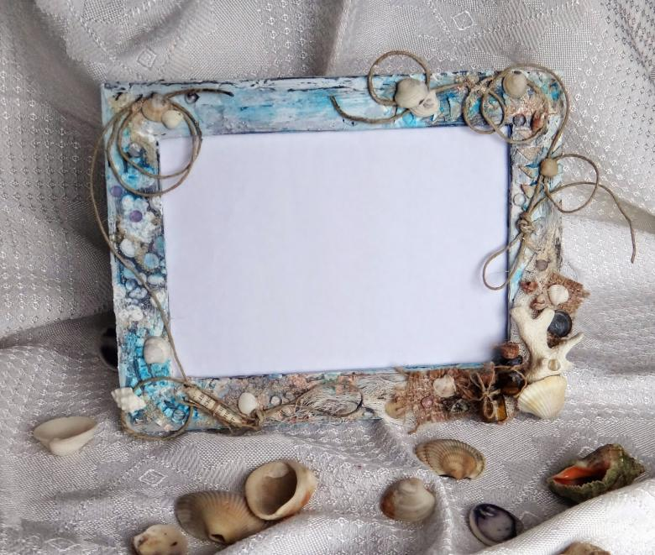
Использование даров моря
Для украшения подойдут ракушки разных размеров и гладкая галька.

Slide 17
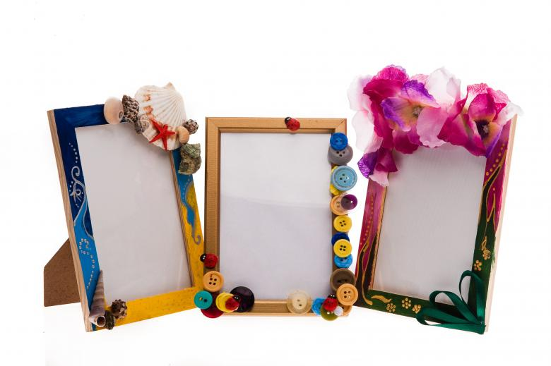
Нами рассмотрены далеко не все способы изготовления фоторамок своими руками. Материалы для работы используются самые различные. Это фетр, велюр, атлас, гипюр и кружева. А для украшения пригодятся пуговицы, броши, монетки, бисер, бусинки и пайетки. Всегда можно найти применение подручным материалам для создания уникальной фоторамки.

Slide 18
Спасибо за внимание!

